Slide 1
Φάρμακα του Κεντρικού Νευρικού Συστήματος
Αγχολυτικά και Αντικαταθλιπτικά Φάρμακα
Χασαπλαδάκη Μαρία
12/03/2025

Slide 2
Περιεχόμενα
Εισαγωγή στο Κεντρικό Νευρικό Σύστημα & Φαρμακολογία του
  Ανατομία και δομή του ΚΝΣ
  Νευροδιαβιβαστές και η επίδρασή τους στο ΚΝΣ
  Βασικές Αρχές Φαρμακολογίας στο ΚΝΣ
Αγχολυτικά Φάρμακα
  Βενζοδιαζεπίνες (π.χ. αλπραζολάμ, διαζεπάμη):
    Μηχανισμός δράσης (ενίσχυση της GABA).
    Θεραπευτικές ιδιότητες (αντι-άγχος, ηρεμιστικό, μυοχαλαρωτικό).
    Παρενέργειες και προφυλάξεις (εξάρτηση, ανοχή).
  Μη-βενζοδιαζεπίνες (π.χ. βουσπιρόνη):
    Μηχανισμός δράσης (διάφορος από τις βενζοδιαζεπίνες).
    Θεραπευτικές ιδιότητες (αντι-άγχος χωρίς υπνωτικά αποτελέσματα).
  Πρακτικές συμβουλές για τον Βοηθό Φαρμακείου
    Σωστή χορήγηση και συμβουλευτική ασθενών.
    Προσοχή σε αλληλεπιδράσεις και παρενέργειες.

Slide 3
3) Αντικαταθλιπτικά Φάρμακα
Εισαγωγή στην κατάθλιψη και τη φαρμακοθεραπεία
  Σύντομη επισκόπηση της κατάθλιψης και της σημασίας της σεροτονίνης, ντοπαμίνης και νορεπινεφρίνης.
Κύριες κατηγορίες αντικαταθλιπτικών
  SSRI (Selective Serotonin Reuptake Inhibitors) (π.χ. φλουοξετίνη, σερτραλίνη):
    Μηχανισμός δράσης (αναστολή επαναπρόσληψης σεροτονίνης).
    Θεραπευτικές ιδιότητες (κατάθλιψη, άγχος, OCD).
    Παρενέργειες (ναυτία, σεξουαλική δυσλειτουργία).
  SNRI (Serotonin-Norepinephrine Reuptake Inhibitors) (π.χ. βενλαφαξίνη, δουλοξετίνη):
    Μηχανισμός δράσης (αναστολή επαναπρόσληψης σεροτονίνης και νορεπινεφρίνης).
    Θεραπευτικές ιδιότητες (κατάθλιψη, γενικευμένη αγχώδη διαταραχή).
  Τρικυκλικά αντικαταθλιπτικά (TCA) (π.χ. αμιτριπτυλίνη):
    Μηχανισμός δράσης (αναστολή επαναπρόσληψης σεροτονίνης και νορεπινεφρίνης, ανταγωνισμός σε υποδοχείς).
    Θεραπευτικές ιδιότητες (κατάθλιψη, χρόνιος πόνος).
    Παρενέργειες (υποτασία, ξηροστομία).
  MAO αναστολείς (π.χ. φενελζίνη):
    Μηχανισμός δράσης (αναστολή της μονοαμινοξειδάσης).
    Θεραπευτικές ιδιότητες (κατάθλιψη, άγχος).
    Προφυλάξεις (διατροφικοί περιορισμοί).
Πρακτικές συμβουλές για τον Βοηθό Φαρμακείου
  Σωστή χορήγηση και παρακολούθηση ασθενών.
  Προσοχή στις αλληλεπιδράσεις (π.χ. με άλλα φάρμακα ή τρόφιμα).

Slide 4
Στόχοι του Μαθήματος
Κατανόηση της λειτουργίας του ΚΝΣ.
Εξοικείωση με τα αγχολυτικά και αντικαταθλιπτικά φάρμακα.
Κατανόηση των μηχανισμών δράσης και των παρενεργειών.

Slide 5
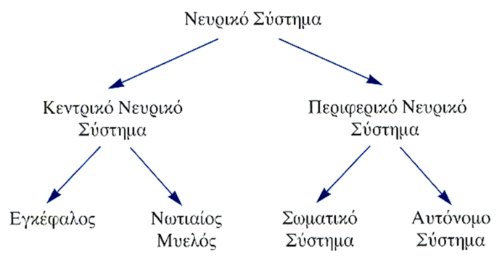
Εισαγωγή στο Κεντρικό Νευρικό Σύστημα & Φαρμακολογία του

Slide 6
Ανατομία και δομή του ΚΝΣ
Το Κεντρικό Νευρικό Σύστημα συντονίζει όλες τις λειτουργίες του οργανισμού. Αποτελείται από τον εγκέφαλο και από το νωτιαίο μυελό.

Slide 7
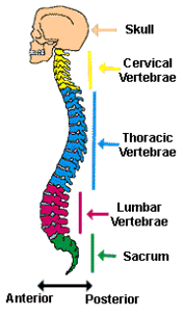
Νωτιαίος μυελός
Προστατεύεται από τα οστά της σπονδυλικής στήλης Από το N.M. περνάνε όλες οι εντολές που στέλνει ο εγκέφαλος στα διάφορα μέρη του σώματος.

Slide 8
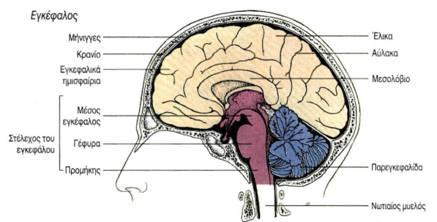
Εγκέφαλος
Ο εγκέφαλος χωρίζεται ανατομικά σε τρεις περιοχές: στα εγκεφαλικά ημισφαίρια, στο στέλεχος και στην παρεγκεφαλίδα.

Slide 9
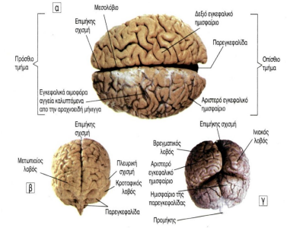
Εγκεφαλικά ημισφαίρια
Μια επιμήκης σχισμή χωρίζει το αριστερό από το δεξί ημισφαίριο.
  Το αριστερό ημισφαίριο ελέγχει τη λογική, τη γλώσσα και την ανάλυση.
  Το δεξί ημισφαίριο συνδέεται με τη δημιουργικότητα και τη φαντασία.

Slide 10
Εγκεφαλικά ημισφαίρια
Άλλες σχισμές χωρίζουν το κάθε ημισφαίριο σε λοβούς, οι οποίοι ονομάζονται ανάλογα με το αντίστοιχο κρανιακό οστό που τους καλύπτει, και είναι
  Μετωπιαίος λοβός: έλεγχος κίνησης, σκέψης, λήψης αποφάσεων.
  Βρεγματικός λοβός: αισθητηριακές πληροφορίες (αφή, πίεση, θερμοκρασία).
  Κροταφικός λοβός: ακοή, γλώσσα, μνήμη.
  Ινιακός λοβός: επεξεργασία οπτικών πληροφοριών.

Slide 11
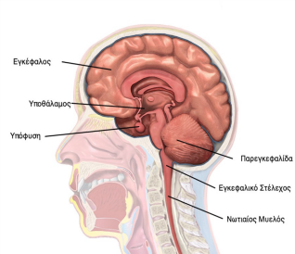
Στέλεχος
Ρυθμίζει πολύ σημαντικές και βασικές λειτουργίες όπως :
  η αναπνοή
  ο καρδιακός ρυθμός
  ο ύπνος
  η προσοχή
Από το στέλεχος διέρχονται οι πληροφορίες που ξεκινάνε από τον εγκέφαλο και κατευθύνονται προς τον Ν.Μ και αντίστροφα.

Slide 12
Παρεγκεφαλίδα
Ρυθμίζει την ισορροπία, την κίνηση και την στάση του ανθρώπινου σώματος.
Λαμβάνει πληροφορίες από τους μυς, τα μάτια, το δέρμα και τα υπόλοιπα αισθητήρια όργανα του ανθρώπινου σώματος.

Slide 13
Διεγκέφαλος
Αποτελείται από:
  το θάλαμο
  τον υποθάλαμο
  την υπόφυση
Θάλαμος
Διέρχονται όλες εκείνες οι πληροφορίες που έχουν αφετηρία τα διάφορα μέρη του σώματος και κατάληξη τον φλοιό των εγκεφαλικών ημισφαιρίων
Ο θάλαμος πρώτα επεξεργάζεται αυτές τις πληροφορίες, τις τροποποιεί, και αποφασίζει την περαιτέρω πορεία τους, προς τα εγκεφαλικά ημισφαίρια

Slide 14
Διεγκέφαλος
Ο υποθάλαμος ρυθμίζει την:
ομοιόσταση του οργανισμού
την πείνα, την δίψα και την θερμοκρασία του ανθρώπινου σώματος
Η υπόφυση και ο υποθάλαμος είναι υπεύθυνοι για την ρύθμιση της έκκρισης των ορμονών από τους αδένες του ανθρώπινου σώματος

Slide 15
Νευρικές οδοί – Αντανακλαστικά
Νευρική οδός είναι η διαδρομή που ακολουθούν οι νευρικές ώσεις μέσα στο νευρικό σύστημα.
Οι οδοί που μεταφέρουν νευρικές ώσεις από το ΚΝΣ στα εκτελεστικά όργανα ονομάζονται κινητικές, ενώ αυτές που μεταφέρουν νευρικές ώσεις από την περιφέρεια στο ΚΝΣ ονομάζονται αισθητικές.
Η απλούστερη νευρική οδός είναι το αντανακλαστικό τόξο, το οποίο συνήθως αποτελείται από τον αισθητικό νευρώνα, τους ενδιάμεσους νευρώνες και τους κινητικούς νευρώνες

Slide 16
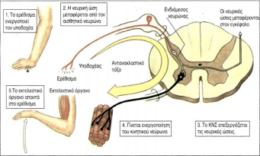

Slide 17
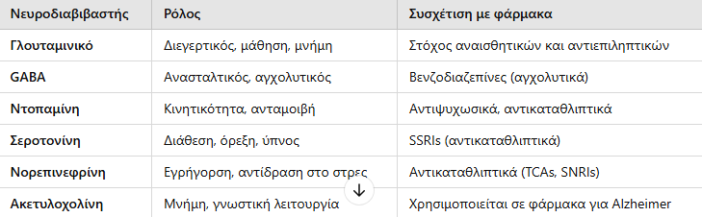
Νευροδιαβιβαστές και η επίδρασή τους στο ΚΝΣ
Οι νευροδιαβιβαστές είναι χημικές ουσίες που επιτρέπουν τη μεταβίβαση σημάτων μεταξύ νευρικών κυττάρων.

Slide 18
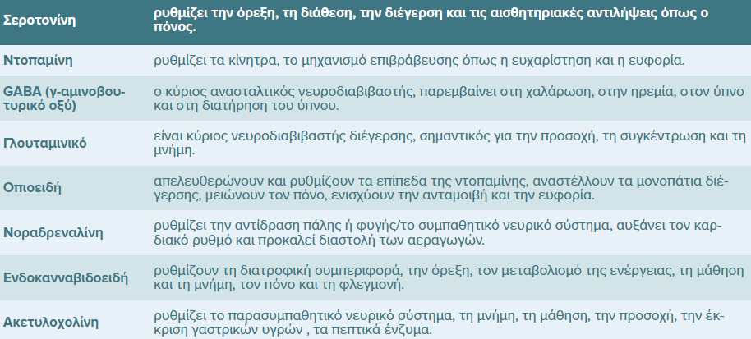

Slide 19
Σεροτονίνη
Ένας από τους πιο γνωστούς νευροδιαβιβαστές που συνδέονται με την κατάθλιψη είναι η σεροτονίνη. Η σεροτονίνη έχει πολλές δράσεις, εμπλέκεται στην κατάθλιψη, στο άγχος, στη λειτουργία του στομάχου. Τα επίπεδά της στον εγκέφαλο δεν μπορούν να προσδιοριστούν με κάποια εξέταση αίματος (η ντοπαμίνη που μετριέται στο αίμα, δεν αντικατοπτρίζει τα επίπεδα στον εγκέφαλο λόγω του αιματοεγκεφαλικού φραγμού). Σε κάποιες περιπτώσεις ανθρώπων παρατηρείται γενετική προδιάθεση για χαμηλά επίπεδα σεροτονίνης.
Ένα χαρακτηριστικό παράδειγμα διακύμανσης της σεροτονίνης, αποτελεί το προεμμηνορροϊκό σύνδρομο (γνωστό και ως PMS). Η μεταβολή της σεροτονίνης στο PMS πυροδοτεί την ωορρηξία, κατά την οποία τα οιστρογόνα σταδιακά απελευθερώνονται από τις ωοθήκες , και έτσι διεγείρουν την παραγωγή σεροτονίνης, και αυτό ουσιαστικά σημαίνει ότι περισσότερα οιστρογόνα οδηγούν στην αύξηση της απελευθέρωσης της σεροτονίνης. Όταν η γυναίκα δεν μένει έγκυος, τα οιστρογόνα μειώνονται και στις σεροτονινεργικές συνάψεις δεν παρατηρείται η ίδια διέγερση, και έτσι προκύπτει το PMS.

Slide 20
Λειτουργίες σεροτονίνης
Η σεροτονίνη ελέγχει την όρεξη, τη διάθεση, τη διέγερση και αισθητικές αντιλήψεις περιλαμβανομένου του πόνου.
Ανεπάρκεια σεροτονίνης
Η ανεπάρκεια σεροτονίνης οδηγεί στην κατάθλιψη που επιδεινώνεται τους χειμερινούς μήνες, στο άγχος/κοινωνικό άγχος, στην επιθετικότητα, στην ιδεοψυχαναγκαστική διαταραχή, στην επιθυμία για υδατάνθρακες στη διατροφή, στη συχνή δυσκοιλιότητα, στη χαμηλή αντοχή στον πόνο, στην κακή ανάκληση των ονείρων, στην αϋπνία, στις παρορμητικές τάσεις, στη χαμηλή αυτοεκτίμηση.
Υπερβολικά αυξημένα επίπεδα σεροτονίνης
Τα υπερβολικά αυξημένα επίπεδα σεροτονίνης προκαλούν σύγχυση, υπερβολική αναστάτωση, μυϊκούς σπασμούς, διαταραχές του γαστρεντερικού/ναυτία.

Slide 21
Ντοπαμίνη
Ένας ακόμη πολύ γνωστός νευροδιαβιβαστής που είναι αναγνωρισμένος για το ρόλο του στην ευχαρίστηση και στην συμπεριφορά επιβράβευσης, με ισχυρή σύνδεση με το δίκτυο των οπιοειδών και των GABA υποδοχέων είναι η ντοπαμίνη. Το αξιοπερίεργο με την ντοπαμίνη, είναι ότι τα υπερβολικά αυξημένα επίπεδά της προκαλούν συμπτώματα παρόμοια με της σχιζοφρένειας, ενώ η ανεπάρκειά της οδηγεί στην κατάθλιψη και στην έλλειψη κινήτρου, έτσι είναι σημαντική η ισορροπία για την διατήρηση των φυσιολογικών επιπέδων της ντοπαμίνης.
Πολλοί άνθρωποι που έχουν εξαρτήσεις από ναρκωτικά όπως η κοκαΐνη ψάχνουν την έντονη ευφορία που συνδέεται με την ντοπαμίνη, και είναι ενδιαφέρον το γεγονός ότι όπως και η σεροτονίνη, ένα άτομο ίσως να έχει γενετικές μεταλάξεις σε υποδοχείς ντοπαμίνης. Αυτό που πρέπει να θυμάστε είναι ότι η ντοπαμίνη είναι ένας από τους τρεις κύριους νευροδιαβιβαστές που συνδέονται με την κατάθλιψη.

Slide 22
Λειτουργίες ντοπαμίνης
Η ντοπαμίνη ρυθμίζει τα κίνητρα, τον μηχανισμό επιβράβευσης, την ευχαρίστηση και την ευφορία. Επίσης η ντοπαμίνη εμπλέκεται στο συντονισμό των λεπτών κινήσεων και σε εμμονικές καταστάσεις.
Ανεπάρκεια ντοπαμίνης
Η ανεπάρκεια της ντοπαμίνης προκαλεί τάσεις εξάρτησης, σύνδρομο ανήσυχων ποδιών, χαμηλή λίμπιντο, έλλειψη κινήτρου, κατάθλιψη, ψυχική υπερκόπωση, πεσμένη διάθεση, αμνησία.
Υπερβολικά αυξημένα επίπεδα ντοπαμίνης
Τα υπερβολικά αυξημένα επίπεδα ντοπαμίνης προκαλούν επιθετικότητα, σχιζοφρένεια

Slide 23
GABA (γ-αμινοβουτυρικό οξύ)
Το GABA θεωρείται ότι έχει ηρεμιστική δράση εντοπίζεται στον εγκέφαλο, και συχνά παρεμβαίνει στην επιβράδυνση της δραστηριότητας των νευρώνων και προάγει την ηρεμία και τη χαλάρωση, ενώ κυρίως εξισορροπεί τους νευροδιαβιβαστές που σχετίζονται με την ανησυχία (γλουταμινικό, νοραδρεναλίνη). Εξαιτίας του ρόλου του γ-αμινοβουτυρικού οξέος στην εξισορρόπηση της διέγερσης που προκαλεί ο νευροδιαβιβαστής γλουταμινικό οξύ, τα χαμηλά επίπεδα του γ-αμινοβουτυρικού οξέος γενικά σχετίζονται με διαταραχές άγχους, οι οποίες προκαλούν υπερβολικά συμπτώματα όπως η λαχτάρα για ποτό και η αϋπνία.
Όπως η σεροτονίνη και η ντοπαμίνη, τα άτομα μπορούν να κληρονομήσουν γονίδια για τα υψηλά επίπεδα γ-αμινοβουτυρικού οξέος ή σε κάποιες περιπτώσεις τα χαμηλά επίπεδα. Το γ-αμινοβουτυρικό οξύ στον εγκέφαλο είναι ο κύριος νευροδιαβιβαστής-αναστολέας που εμποδίζει την υπερδιέγερση δημιουργώντας την αίσθηση της ηρεμίας, και υπάρχουν και άτομα με χαμηλά επίπεδα γ-αμινοβουτυρικού οξέος που είναι υπερκινητικά, μιλάνε πολύ και βρίσκονται σε υπερδιέγερση. Η ιδιότητα κλειδί του γ-αμινοβουτυρικού οξέος είναι ότι μπορεί να αναστείλει τις υπερβολικές αντιδράσεις και να φέρει σε ισορροπία την ηρεμία. Ένας σημαντικός παράγοντας που αυξάνει το γ-αμινοβουτυρικό οξύ είναι το μαγνήσιο.

Slide 24
Λειτουργίες γ-αμινοβουτυρικού οξέος
Το γ-αμινοβουτυρικό οξύ είναι ο κύριος νευροδιαβιβαστής με ανασταλτική δράση, που παρεμβαίνει στην ηρεμία, στη χαλάρωση, στον ύπνο και στη διατήρηση του ύπνου.
Ανεπάρκεια γ-αμινοβουτυρικού οξέος
Η ανεπάρκεια του γ-αμινοβουτυρικού οξέος προκαλεί άγχος, κρίσεις πανικού, επιθυμία για αλκοόλ (το αλκοόλ προκαλεί απελευθέρωση του γ-αμινοβουτυρικού οξέος), αϋπνία, επιληπτικές κρίσεις, υπερανάλυση αγχωτικών καταστάσεων.
Υπερβολικά αυξημένα επίπεδα γ-αμινοβουτυρικού οξέος
Είναι απίθανο να αυξηθούν υπερβολικά τα επίπεδα του γ-αμινοβουτυρικού οξέος.

Slide 25
Γλουταμινικό οξύ
Το γλουταμινικό οξύ αποτελεί ένα νευροδιαβιβαστή διέγερσης του εγκεφάλου, και με το γ-αμινοβουτυρικό οξύ δρα συνεργικά για την ισορροπία του συστήματος. Κάποιος με χαμηλά επίπεδα γλουταμινικού δεν είναι σε εγρήγορση, και γενικά έχει φυσιολογικά ή υψηλά επίπεδα γ-αμινοβουτυρικού οξέος. Το σύστημα γ-αμινοβουτυρικού οξέος και γλουταμινικού μοιάζει σαν τη τραμπάλα, όταν το ένα αυξάνεται το άλλο μειώνεται και δυστυχώς το αλκοόλ αυξάνει τα επίπεδα του γ-αμινοβουτυρικού οξέος και προκαλεί χαλάρωση, και αυξάνει τα επίπεδα του γλουταμινικού με την πάροδο του χρόνου.
Οι αλκοολικοί σε κατάσταση στέρησης γενικά έχουν υψηλά επίπεδα γλουταμινικού και υπερβολικά χαμηλά επίπεδα γ-αμινοβουτυρικού οξέος, και αυτό προκαλεί ένα εύρος δυσάρεστων συμπτωμάτων όπως η υπερβολική διέγερση, η υπερδραστηριότητα, το τρέμουλο, ο βομβαρδισμός σκέψεων, το έντονο άγχος, η υπερβολική εφίδρωση, και ακόμη και οι επιληπτικές κρίσεις λόγω στέρησης αλκοόλ. Οι αλκοολικοί που συνεχίζουν να πίνουν αποφεύγουν τα αναπόφευκτα.

Slide 26
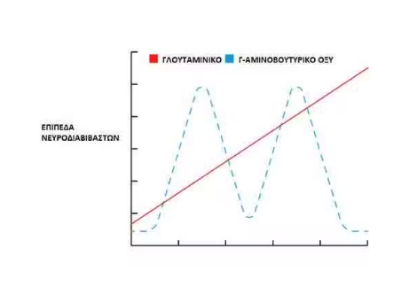
Για παράδειγμα, όταν ένας χρόνιος αλκοολικός πίνει, τα επίπεδα του γ-αμινοβουτυρικού οξέος αυξάνονται δραματικά, με αποτέλεσμα την αίσθηση της χαλάρωσης ενώ μειώνεται η διέγερση που προκαλεί το γλουταμινικό. Καθώς οι επιπτώσεις του αλκοόλ διαλύονται, τα επίπεδα του γ-αμινοβουτυρικού οξέος πέφτουν, αφήνοντας υψηλά τα επίπεδα του γλουταμινικού. Στο τέλος, οι αλκοολικοί βρίσκουν τον εαυτό τους μόνο πίνοντας όλο και περισσότερο για να αυξήσουν αρκετά τα επίπεδα του γ-αμινοβουτυρικού οξέος, ώστε να ανταγωνιστεί επαρκώς το γλουταμινικό, και όλο αυτό είναι ένας φαύλος κύκλος.

Slide 27
Λειτουργίες γλουταμινικού
Το γλουταμινικό είναι κύριος νευροδιαβιβαστής διέγερσης. Παίζει σημαντικό ρόλο στην προσοχή, στη συγκέντρωση και στη μνήμη.
Ανεπάρκεια γλουταμινικού
Η ανεπάρκεια του γλουταμινικού είναι απίθανο να συμβεί.
Υπερβολικά υψηλά επίπεδα γλουταμινικού
Τα υπερβολικά υψηλά επίπεδα του γλουταμινικού προκαλούν σύγχυση, φτωχή μνήμη, δυσκολία στη συγκέντρωση, άγχος.

Slide 28
Οπιοειδή
Το σύστημα των οπιοειδών είναι πολύ ενδιαφέρον, καθώς το σώμα μας μπορεί να παράγει από μόνο του μορφές αυτών των χημικών ουσιών, που είναι γνωστές ως ενδορφίνες. Οι ενδορφίνες είναι νευροπεπτίδια και έχουν ιδιότητες που μοιάζουν αυτές τις μορφίνης. Η ηρωίνη είναι ένα καλό παράδειγμα ναρκωτικού που μεταβολίζεται στο σώμα σε μορφίνη, και αυτό προκαλεί γρήγορη διέγερση του συστήματος των οπιοειδών και οδηγεί σε υπερβολική ευφορία.
Το πιο ενδιαφέρον είναι, όταν το σύστημα των οπιοειδών είναι ενεργό, ξεκινά μια αλυσιδωτή αντίδραση, ενεργοποίησης της ηρεμιστικής δράσης του γ-αμινοβουτυρικού οξέος και η αναζήτηση της ανταμοιβής από τη ντοπαμίνη. Σε ένα αλκοολικό άτομο, με υψηλά επίπεδα αλκοόλ στο αίμα του, δημιουργείται η αίσθηση της ευχαρίστησης και της ευφορίας, μια κατάσταση που προκαλεί το σύστημα των οπιοειδών, και είναι εξαιρετικά ισχυρή και εθιστική.

Slide 29
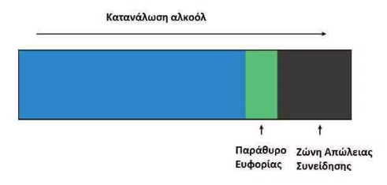
Επιπλέον, αυτή η κατάσταση έντονης ευχαρίστησης και ευφορίας είναι που οδηγεί τους αλκοολικούς να συνεχίζουν να πίνουν, η συνεχής διέγερση του συστήματος των οπιοειδών και της ντοπαμίνης ανοίγουν αυτό το παράθυρο στην ευφορία. Δυστυχώς, αυτό το παράθυρο είναι αρκετά στενό, και οι αλκοολικοί που αναζητούν αυτή τη μορφή της ευφορίας τελικά χάνουν τη συνείδησή τους.

Slide 30
Λειτουργίες οπιοειδών
Τα οπιοειδή απελευθερώνουν και ρυθμίζουν τα επίπεδα της ντοπαμίνης. Αναστέλλουν τα μονοπάτια διέγερσης. Μειώνουν τον πόνο. Προκαλούν της αίσθηση της ανταμοιβής και της ευφορίας.
Ανεπάρκεια οπιοειδών
Ανεπάρκεια των οπιοειδών προκαλεί μικρή ανθεκτικότητα στον πόνο, τάσεις εξάρτησης, λαχτάρα για υδατάνθρακες, ανησυχία και ένταση, κατάθλιψη, εστίαση σε σημαντικά γεγονότα της ζωής.
Υπερβολικά υψηλά επίπεδα οπιοειδών
Είναι απίθανο να παρατηρηθούν υπερβολικά υψηλά επίπεδα των οπιοειδών.

Slide 31
Νοραδρεναλίνη
Η νοραδρεναλίνη ρυθμίζει το σύστημα πάλης ή φυγής (fight or flight) του σώματος, και επίσης είναι ουσιαστική για τη διέγερση, τη μάθηση και τον έλεγχο των αρνητικών σκέψεων και συναισθημάτων, έχει εξέχουσα θέση στο κέντρο του φόβου στον εγκέφαλο. Όπως το γλουταμινικό, συνδέεται στενά με τη δράση του γ-αμινοβουτυρικού οξέος εξαιτίας των κατασταλτικών αποτελεσμάτων και των ανασταλτικών δράσεων. Σε κάποιες περιπτώσεις υπερδιέγερσης είναι δύσκολο να καθοριστεί αν το άτομο έχει υπερβολικά υψηλά επίπεδα γλουταμινικού ή καθόλου αδρεναλίνη, καθώς και τα δύο μπορεί να παρουσιαστούν.
Η νοραδρεναλίνη συνδέεται ισχυρά με τη χρήση διεγερτικών ουσιών του κεντρικού νευρικού συστήματος (ΚΝΣ), όπως η κοκαΐνη ή οι αμφεταμίνες. Τα συναισθήματα ευφορίας, υψηλής υπερδιέγερσης και έντονων συναισθημάτων ενέργειας γενικά εκδηλώνονται από την ενεργοποίηση της ντοπαμίνης, της σεροτονίνης και της νοραδρεναλίνης. Γενικά, η έλλειψη της αδρεναλίνης μπορεί να προκαλεί συμπτώματα κατάθλιψης, χρόνιου στρες και εξάντλησης.

Slide 32
Λειτουργίες νοραδρεναλίνης
Η νοραδρεναλίνη ρυθμίζει την αντίδραση πάλης ή φυγής του συμπαθητικού νευρικού συστήματος, αυξάνει τον καρδιακό ρυθμό και προκαλεί διαστολή των αγωγών της αναπνευστικής οδού. Ρυθμίζει τα επίπεδα της ντοπαμίνης και της σεροτονίνης, την υπερδιέγερση και τον ύπνο REM, τη συγκέντρωση και τη μνήμη.
Ανεπάρκεια νοραδρεναλίνης
Η ανεπάρκεια της νοραδρεναλίνης προκαλεί χρόνιο στρες, κόπωση, πόνο, κατάθλιψη, υπόταση, υπογλυκαιμία, εξουθένωση, δυσκολία και έλλειψη συγκέντρωσης, χαμηλή ανοχή στον πόνο.
Υπερβολικά υψηλά επίπεδα νοραδρεναλίνης
Τα υπερβολικά αυξημένα επίπεδα της νοραδρεναλίνης προκαλούν κατάσταση πανικού και κρίσεις πανικού.

Slide 33
Ενδοκανναβιδοειδή (CB)
Το ενδοκανναβιδοειδές σύστημα (CB) διαθέτει υποδοχείς που συνδέονται στενά με την αίσθηση της όρεξης, και έτσι προκύπτουν "οι λιγούρες" που νιώθουν οι χρήστες μαριχουάνας (κάνναβη).
Υπάρχουν στοιχεία που δείχνουν ότι το ενδοκανναβιδοειδές σύστημα μπορεί να προκαλέσει έντονα αποτελέσματα στην νευροδιαβίβαση, στις νευροενδοκρινικές και κύριες φλεγμονώδεις διαδικασίες που σχετίζονται με την κατάθλιψη και το χρόνιο πόνο, ενώ η ανεπαρκής ενεργοποίηση των υποδοχέων των ενδοκανναβιδοειδών μπορεί να οδηγήσει σε τάσεις αυτοκτονίας.
Επιπλέον, η ενεργοποίηση των ενδοκανναβιδοειδών συνδέεται με τα άτομα που είναι χρόνια αλκοολικά. Αυτό έχει αποδειχθεί σε ασθενείς που έχουν υποβληθεί σε χειρουργική γαστρική παράκαμψη, με αποτέλεσμα να εξαρτώνται ακόμη περισσότερο από το αλκοόλ. Αν και ο μηχανισμός δράσης δεν είναι πλήρως κατανοητός, πιστεύεται ότι οι αλλαγές στην δραστηριότητα του εγκεφάλου που αφορούν στην επιβράβευση και σε συμπεριφορές που σχετίζονται με τη γεύση, αυξάνουν τη χρήση του αλκοόλ.

Slide 34
Λειτουργίες ενδοκανναβιδοειδών
Τα ενδοκανναβιδοειδή ρυθμίζουν τη διατροφική συμπεριφορά, την όρεξη, τον ενεργειακό μεταβολισμό, τη μάθηση και τη μνήμη, τον πόνο και τη φλεγμονή.
Ανεπάρκεια ενδοκανναβιδοειδών
Η ανεπάρκεια των ενδοκανναβιδοειδών προκαλεί χαμηλή αντοχή στον πόνο, υπερβολικές φλεγμονώδεις αντιδράσεις, και ανθεκτικές στη θεραπεία παθήσεις.
Υπερβολικά υψηλά επίπεδα ενδοκανναβιδοειδών
Τα υπερβολικά υψηλά επίπεδα των ενδοκανναβιδοειδών οδηγούν σε υπερβολική λήψη τροφής και αυξημένο κίνδυνο παχυσαρκίας.

Slide 35
Ακετυλοχολίνη
Η ακετυλοχολίνη εντοπίζεται κυρίως στον εγκέφαλο και στα περιφερικά νεύρα. Παίζει ουσιαστικό ρόλο στη μνήμη και στη θεραπεία των γνωστικών λειτουργιών που παρακμάζουν με την ηλικία, περιλαμβανομένης της άνοιας. Επιπλέον, είναι επίσης σημαντική για την απελευθέρωση των γαστρικών οξέων, των πεπτικών ενζύμων και των περισταλτικών κινήσεων που μετακινούν την τροφή μέσω της πεπτικής οδού.
Η μειωμένη δραστηριότητα της ακετυλοχολίνης έχει παρατηρηθεί σε άτομα με διαταραχές του φάσματος του αυτισμού, η οποία εξηγεί τα συμπτώματα στη μνήμη που συνοδεύουν αυτές τις διαταραχές. Οι καπνιστές ίσως να έχουν στενή σχέση με αυτό το νευροδιαβιβαστή εξαιτίας της νικοτίνης που ενεργοποιεί την ακετυλοχολίνη, η οποία εμπλέκεται σε αλυσιδωτές αντιδράσεις με την ντοπαμίνη και τη νοραδρεναλίνη.
Η χρόνια έκθεση στη νικοτίνη αυξάνει σημαντικά την ενεργοποίηση των υποδοχέων της ακετυλοχολίνης στους πνεύμονες, πράγμα το οποίο συμβάλλει στην απόφραξη της ροής του αέρα και άλλων διαταραχών της αναπνευστικής οδού που εκδηλώνονται λόγω καπνίσματος.

Slide 36
Λειτουργίες της ακετυλοχολίνης
Η ακετυλοχολίνη ρυθμίζει το παρασυμπαθητικό νευρικό σύστημα, τη μνήμη, τη μάθηση, τη χρονική διάρκεια συγκέντρωσης, τον ύπνο REM, την έκκριση γαστρικών υγρών, τα πεπτικά ένζυμα, τις περισταλτικές κινήσεις.
Ανεπάρκεια ακετυλοχολίνης
Η ανεπάρκεια ακετυλοχολίνης οδηγεί στην ενεργοποίηση του συμπαθητικού νευρικού συστήματος, σε προβλήματα στη βραχυπρόθεσμη μνήμη, προβλήματα σε γνωσιακές λειτουργίες που σχετίζονται με την ηλικία, δυσκολία στο να κοιμηθεί κάποιος, μυϊκή ένταση.
Υπερβολικά υψηλά επίπεδα ακετυλοχολίνης
Τα υπερβολικά υψηλά επίπεδα ακετυλοχολίνης είναι απίθανο να παρατηρηθούν.

Slide 37
Βασικές Αρχές Φαρμακολογίας στο ΚΝΣ
🔹 Φαρμακοκινητική (τι κάνει το σώμα στο φάρμακο)
Απορρόφηση
Κατανομή στον εγκέφαλο (αιματοεγκεφαλικός φραγμός)
Μεταβολισμός (κυρίως στο ήπαρ)
Αποβολή (κυρίως από τους νεφρούς)
🔹 Φαρμακοδυναμική (τι κάνει το φάρμακο στο σώμα)
Δέσμευση σε υποδοχείς νευροδιαβιβαστών
Ενίσχυση ή αναστολή νευρωνικών οδών

Slide 38
Μηχανισμοί Δράσης Φαρμάκων?
Αγωνιστές και ανταγωνιστές υποδοχέων.
Αναστολείς επαναπρόσληψης.
Αναστολείς ενζύμων.

Slide 39
Σύμφωνα με το εθνικό συνταγολόγιο (κεφάλαιο 04):
04.01 Αγχολυτικά (ελάσσονα ηρεμιστικά) και υπνωτικά
04.02 Αντιψυχωσικά φάρμακα
04.03 Φάρμακα κατά της μανίας και της διπολικής διαταραχής
04.04 Αντικαταθλιπτικά
04.05 Αντιεπιληπτικά
04.06 Φάρμακα χορηγούμενα σε παρκινσονισμό και συναφείς παθήσεις
04.07 Φάρμακα κατά της ημικρανίας
04.08 Αντιμυασθενικά
04.09 Διεγερτικά του ΚΝΣ - φάρμακα επί υπερκινητικών συνδρόμων
04.10 Αγγειοδιασταλτικά εγκεφαλικών αγγείων
04.11 Οπιοειδή αναλγητικά
04.12 Φάρμακα απεξάρτησης από ουσίες
04.13 Φάρμακα κατά της άνοιας
04.14 Αντιεμετικά - αντιιλιγγικά
04.15 Φάρμακα κατά της παχυσαρκίας
https://www.galinos.gr/web/drugs/main/nomcodes/04

Slide 40
Αγχολυτικά (ελάσσονα ηρεμιστικά) και υπνωτικά
Κατηγορίες:
Βενζοδιαζεπίνες
Ανταγωνιστής βενζοδιαζεπινών
Βαρβιτουρικά
Μη βαρβιτουρικά κατασταλτικά
Άλλα αγχολυτικά φάρμακα

Slide 41
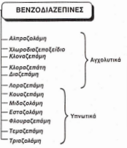
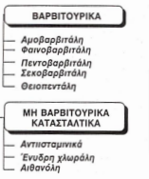


Αγχολυτικά (ελάσσονα ηρεμιστικά) και υπνωτικά

Slide 42
Τα αγχολυτικά είναι μια κατηγορία φαρμάκων που χρησιμοποιούνται για την πρόληψη ή τη θεραπεία συμπτωμάτων ή διαταραχών άγχους.
Τα εν λόγω φάρμακα μπορούν να μετατραπούν εύκολα σε συνήθεια και να οδηγήσουν σε εξάρτηση ή διαταραχή χρήσης ουσιών. Για τον λόγο αυτό συνταγογραφούνται μόνο για μικρό χρονικό διάστημα.

Slide 43
Ορισμένα αγχολυτικά φάρμακα είναι ταυτόχρονα και ηρεμιστικά, αλλά χρησιμοποιούνται διαφορετικά από τα καθαρά ηρεμιστικά φάρμακα.
Τα ηρεμιστικά χρησιμοποιούνται για τη θεραπεία της αϋπνίας, της επιληψίας και άλλων διαταραχών ύπνου και ως μέσω καταστολής σε χειρουργικές επεμβάσεις. Αντίθετα τα αγχολυτικά είναι ειδικά κατασκευασμένα για τη θεραπεία του άγχους.

Slide 44
Άγχος
Είναι το δυσάρεστο αίσθημα επικείμενου κινδύνου, απειλής ή ανασφάλειας.
Το φυσιολογικό άγχος είναι μια χρήσιμη και φυσιολογική αντίδραση που προετοιμάζει τον οργανισμό να αντιμετωπίσει μια επικείμενη απειλή. Το παθολογικό άγχος είναι υπερβολικό σε σχέση με το ερέθισμα που το προκαλεί.
Μπορεί να λάβει διάφορες μορφές:
  Γενικευμένο άγχος: άγχος χωρίς ιδιαίτερη εστίαση της απειλής ή του κινδύνου (αγχώδης διαταραχή)
  Φοβικό άγχος: άγχος που προκαλείται από κάποιο συγκεκριμένο φοβογόνο αντικείμενο
  Πανικός: κρίση άγχους που κορυφώνεται γρήγορα και συνοδεύεται από αίσθημα επικείμενης καταστροφής

Slide 45
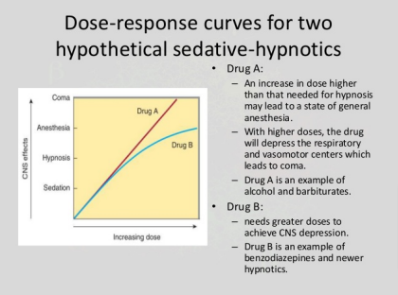
Ο βαθμός καταστολής του ΚΝΣ από ένα ηρεμιστικό πρέπει να είναι ο μικρότερος δυνατός (χωρίς άλλες αλληλεπιδράσεις στις πνευματικές και κινητικές λειτουργίες) και συνάμα συμβατός με τη θεραπευτική αποτελεσματικότητα.
Η βαθμιαία, δοσο-εξαρτώμενη καταστολή της λειτουργίας του ΚΝΣ είναι χαρακτηριστική των ηρεμιστικών – υπνωτικών.
Η διαφορά μεταξύ ηρεμίας και ύπνου μπορεί να επιτευχθεί με τα περισσότερα ηρεμιστικά απλώς αλλάζοντας τη δόση.
Τα μεμονωμένα φάρμακα διαφέρουν ως προς τη σχέση δόσης και βαθμού καταστολής.

Slide 46
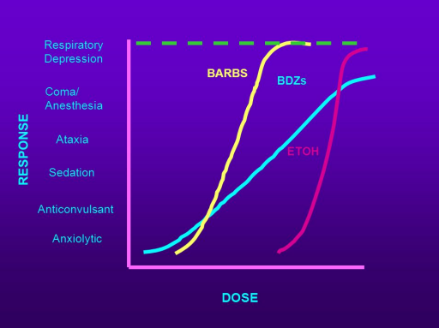
Καταστολή αναπνευστικού
Κόμα / αναισθησία
Αταξία (απώλεια
ελέγχου μυών)
Νάρκωση
Αντιεπιληπτικό
Αγχολυτικό

Slide 47
Βενζοδιαζεπίνες
Παραδείγματα: Αλπραζολάμ (Xanax), Διαζεπάμη (Valium), Λοραζεπάμη (Ativan).
Χρήση: Βραχυπρόθεσμη θεραπεία άγχους, πανικών επιθέσεων, αϋπνίας.
Πλεονεκτήματα: Γρήγορη έναρξη δράσης.
Μειονεκτήματα: Κίνδυνος εθισμού, ανάπτυξη ανοχής.

Slide 48
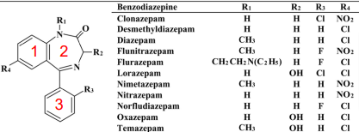
Βενζοδιαζεπίνες
Περιλαμβάνουν ένα βενζολικό δακτύλιο (1) ενωμένο με ένα δακτύλιο διαζεπίνης (2). Σχεδόν όλες περιέχουν ένα 5-άρυλ δακτύλιο (3).
Υποκατάσταση στη θέση R3 από ένα αλογόνο ή μια νιτροομάδα είναι απαραιτητη για την ηρεμιστική – υπνωτική δράση.
Οι περισσότερες βενζοδιαζεπίνες αποτελούνται από έναν 1,4 δακτύλιο διαζεπίνης.

Slide 49
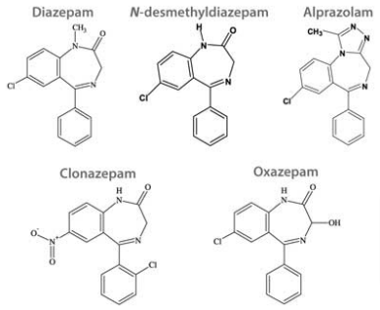

Slide 50
Φαρμακοκινητική βενζοδιαζεπινών
Απορρόφηση – Κατανομή
Ο ρυθμός με τον οποίο ένα ηρεμιστικό εισέρχεται στο ΚΝΣ αυξάνει με τη λιποδιαλυτότητα του φαρμάκου.
Οι βενζοδιαζεπίνες εμφανίζουν αυξημένη λιποδιαλυτότητα. Κάποιες μεγαλύτερη (διαζεπάμη, τριαζολάμη) και κάποιες μικρότερη (λοραζεπάμη).
Διερχονται τον πλακουντικό φραγμό, είναι ανιχνεύσιμες στο μητρικό γάλα.

Slide 51
Μεταβολισμός
Οι βενζοδιαζεπίνες μεταβολίζονται από ένζυμα του ήπατος (οξείδωση, απαλκυλίωση, υδροξυλίωση – κυρίως CYP3A4 – και σύζευξη προς γλυκορουνίδια) και τελικά αποβάλλονται από τα ούρα.
Πολλοί μεταβολίτες της φάσης I είναι βιολογικά δραστικοί με χρόνο ημιζωής μεγαλύτερο από εκείνο των μητρικών φαρμάκων.
Όσες υπόκεινται σε α – υδροξυλίωση μετατρέπονται σε ενδιάμεσους μεταβολίτες οι οποίοι γρήγορα ενώνονται με γλυκορουνίδια.
Για βενζοδιαζεπίνες με δραστικούς μεταβολίτες η χρονική διάρκεια της φαρμακολογικής δράσης μπορεί να μην έχει σχέση με το χρόνο ημιζωής του μητρικού φαρμάκου. Υπάρχει πιθανότητα εμφάνισης αθροιστικών ενεργειών μετά από πολλαπλές δόσεις (πχ υπερβολική υπνηλία). Δεν παρατηρείται όμως σε φάρμακα που μεταβολίζονται γρήγορα.
Η βιοδιαθεσιμότητα τους επηρεάζεται από παράγοντες όπως: μεταβολές ηπατικής λειτουργίας λόγω νοσήματος, η ηλικία, επαγόμενες από φάρμακα αυξήσεις ή μειώσεις της δραστικότητας των μικροσωμιακών ενζύμων.

Slide 52
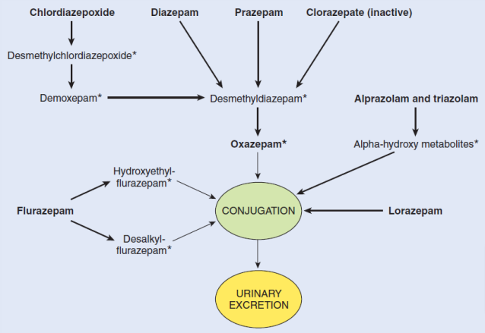

Slide 53
Μηχανισμός δράσης
Οι βενζοδιαζεπίνες είναι κατασταλτικά φάρμακα του κεντρικού νευρικού συστήματος. Δεν είναι απολύτως σαφές το πώς λειτουργούν, αλλά οι επιστήμονες γνωρίζουν ότι αυξάνουν τα επίπεδα ενός αμινοξέος στον εγκέφαλο που ονομάζεται γ -αμινοβουτυρικό οξύ (GABA). Το GABA μπλοκάρει άλλες δραστηριότητες του εγκεφάλου, προκαλώντας ηρεμιστικά αποτελέσματα. Σημειώνεται ότι οι βενζοδιαζεπίνες προκαλούν συνήθως υπνηλία

Slide 54
1. Σύνδεση στους υποδοχείς GABA-A: Οι βενζοδιαζεπίνες συνδέονται σε μια ειδική θέση του υποδοχέα GABA-A, η οποία είναι διαφορετική από τη θέση πρόσδεσης του GABA.Αυτή η θέση ονομάζεται αλλοστερική θέση και όταν οι βενζοδιαζεπίνες δεσμεύονται εκεί, προκαλούν δομική αλλαγή στον υποδοχέα.
2. Αύξηση της συχνότητας ανοίγματος των διαύλων ιόντων χλωρίου (Cl⁻): Ο υποδοχέας GABA-A είναι ένας ιοντικός υποδοχέας-κανάλι, που όταν ενεργοποιείται από το GABA, επιτρέπει την είσοδο ιόντων χλωρίου (Cl⁻) στο νευρικό κύτταρο.Οι βενζοδιαζεπίνες δεν ενεργοποιούν τον υποδοχέα GABA-A από μόνες τους, αλλά ενισχύουν τη δράση του GABA, αυξάνοντας τη συχνότητα ανοίγματος των διαύλων χλωρίου.

Slide 55
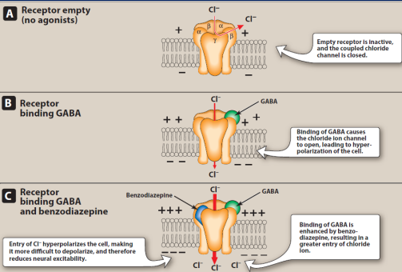
3. Υπερπολωση της μεμβράνης του νευρώνα: Η είσοδος αρνητικά φορτισμένων ιόντων χλωρίου (Cl⁻) στο εσωτερικό του νευρώνα προκαλεί υπερπόλωση της κυτταρικής μεμβράνης.Αυτό σημαίνει ότι το κύτταρο γίνεται πιο αρνητικά φορτισμένο και λιγότερο πιθανό να διεγερθεί (δηλαδή μειώνεται η πιθανότητα αποπόλωσης και έναρξης νευρικού σήματος).

Slide 56
4. Ανασταλτική δράση στο ΚΝΣ: Η ενίσχυση της δράσης του GABA έχει ως αποτέλεσμα τη γενικευμένη αναστολή της νευρωνικής δραστηριότητας, οδηγώντας σε:Αγχολυτική δράση (καταπολέμηση του άγχους)Υπνωτική δράση (ηρεμιστικά)Μυοχαλαρωτική δράσηΑντισπασμωδική δράση

Slide 57
Βενζοδιαζεπίνες που χρησιμοποιούνται ως υπνωτικοί παράγοντες για την αντιμετώπιση της αυπνίας:
Αλπραζολάμη (Xanax)
Βρωμαζεπάμη (Lexotanil)
Διαζεπάμη (Stedon)
Κλοραζεπάμη (Tranxene)
Λοραζεπάμη (Tavor)
Τεμαζεπάμη (Normison)
Τριαζολάμη (Halcion)

Slide 58
Δεν συνιστάται η παράλληλη λήψη οινοπνεύματος. Η κατασταλτική δράση επιτείνεται όταν το φάρμακο χορηγείται μαζί με οινόπνευμα. Δυνατόν να παρατηρηθεί ενίσχυση της κεντρικής κατασταλτικής δράσης σε περιπτώσεις συγχωρήγησης με κατασταλτικά του ΚΝΣ όπως αντιψυχωσικά (νευροληπτικά), αντικαταθλιπτικά, αναλγητικά, αντιεπιληπτικά, ηρεμιστικά, αντιισταμινικά. Φάρμακα που αναστέλλουν συγκεκριμένα ηπατικά ένζυμα (ιδιαίτερα το κυτόχρωμα P450), είναι δυνατόν να επιτείνουν τη δραστικότητα των βενζοδιαζεπινών.

Slide 59
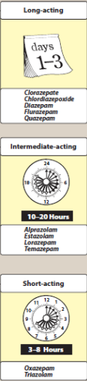
Κατηγορίες με βάση τη διάρκεια δράσης
Με βάση το χρόνο ημιζωής τους οι βενζοδιαζεπίνες διακρίνονται σε βραχείας, μεσαίας και μακράς διάρκειας δράσης. Στην τελευταία κατηγορία περιλαμβάνονται φάρμακα με ενεργούς μεταβολίτες που εμφανίζουν μεγάλο χρόνο ημιζωής.
Παρόλα αυτά σε κάποιες βενζοδιαζεπίνες ο χρόνος ημιζωής δεν ταυτίζεται πάντα με τη διάρκεια δράσης του φαρμάκου. Αυτό μπορεί να οφείλεται στην ανακατανομή (πχ διαζεπάμη).

Slide 60
Βαρβιτουρικά

Slide 61
Τα βαρβιτουρικά αγχολυτικά λειτουργούν όπως οι βενζοδιαζεπίνες, αλλά είναι πολύ ισχυρότερα. Σε χαμηλές δόσεις μειώνουν το ήπιο και μέτριο άγχος, παρέχοντας ένα χαλαρωτικό συναίσθημα. Τα εν λόγω αγχολυτικά χρησιμοποιούνται ως βραχυπρόθεσμα φάρμακα, διότι μπορούν να προκαλέσουν εθισμό.
Παραδείγματα βαρβιτουρικών περιλαμβάνουν:
Πεντοβαρβιτάλη
Φαινοβαρβιτάλη
Αμοβαρβιτάλη

Slide 62
Μηχανισμός Δράσης: Ενισχύουν τη δράση του GABA, αλλά με λιγότερη επιλεκτικότητα από τις βενζοδιαζεπίνες.
Σύνδεση στον υποδοχέα GABA-A: Τα βαρβιτουρικά συνδέονται σε μια ξεχωριστή αλλοστερική θέση του υποδοχέα GABA-A, διαφορετική από τη θέση πρόσδεσης του GABA και των βενζοδιαζεπινών.
Αύξηση της διάρκειας ανοίγματος των διαύλων χλωρίου (Cl⁻): Όταν το GABA συνδέεται στον υποδοχέα GABA-A, ανοίγουν οι διαύλοι χλωρίου (Cl⁻), επιτρέποντας την είσοδο αρνητικά φορτισμένων ιόντων Cl⁻ στο νευρικό κύτταρο.Τα βαρβιτουρικά παρατείνουν τη διάρκεια που αυτοί οι δίαυλοι παραμένουν ανοιχτοί, οδηγώντας σε ισχυρότερη ανασταλτική δράση στο ΚΝΣ.

Slide 63
3. Υπερπολωποίηση της μεμβράνης του νευρώνα: Η αυξημένη ροή Cl⁻ μέσα στο κύτταρο προκαλεί υπερπόλωση, καθιστώντας τον νευρώνα πιο αρνητικό και λιγότερο πιθανό να διεγερθεί (αποτρέπεται η αποπόλωση και η μετάδοση νευρικών σημάτων).
Αυτό προκαλεί καταστολή της νευρωνικής δραστηριότητας, με αποτέλεσμα:
  Καταστολή του ΚΝΣ
  Αντισπασμωδική δράση
  Υπνωτική δράση
  Αναισθησία σε υψηλές δόσεις

Slide 64
4. Δράση ανεξάρτητα από το GABA (σε υψηλές δόσεις): Σε μεγαλύτερες συγκεντρώσεις, τα βαρβιτουρικά μπορούν να ενεργοποιήσουν απευθείας τον υποδοχέα GABA-A, ακόμα και χωρίς την παρουσία GABA.Αυτό τα καθιστά πιο επικίνδυνα από τις βενζοδιαζεπίνες, καθώς η υπερδοσολογία μπορεί να οδηγήσει σε αναπνευστική καταστολή και θάνατο.

Slide 65
Κλινικές Χρήσεις των Βαρβιτουρικών
✔ Αναισθησία (π.χ. θειοπεντάλη – παλαιότερη χρήση στην επαγωγή αναισθησίας)
✔ Αντισπασμωδικά (π.χ. φαινοβαρβιτάλη – για επιληψία)
✔ Καταστολή & ύπνος (πλέον σπάνια χρήση λόγω ασφαλέστερων εναλλακτικών)
Τα βαρβιτουρικά δεν χρησιμοποιούνται πλέον ευρέως λόγω της υψηλής τοξικότητας και του κινδύνου θανάτου από υπερδοσολογία. Σήμερα, οι βενζοδιαζεπίνες και άλλα φάρμακα έχουν αντικαταστήσει τα βαρβιτουρικά στις περισσότερες ενδείξεις.

Slide 66
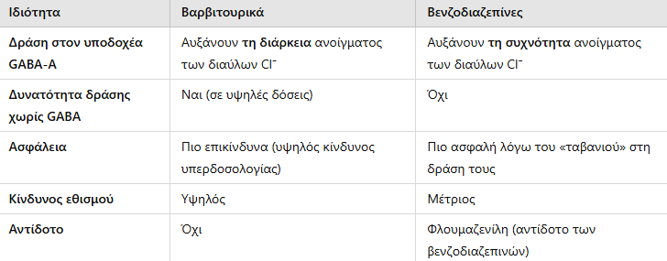
Σύγκριση με Βενζοδιαζεπίνες

Slide 67
Άλλα αγχολυτικά φάρμακα

Slide 68
Μη βενζοδιαζεπινικά φάρμακα
Τα μη βενζοδιαζεπινικά φάρμακα έχουν διαφορετική δομή από τις βενζοδιαζεπίνες, αλλά και αυτά στοχεύουν το GABA του εγκεφάλου. Οι μη βενζοδιαζεπίνες προορίζονται για βραχυπρόθεσμη χρήση.
Ορισμένα μη βενζοδιαζεπινικά φάρμακα περιλαμβάνουν:
Βουσπιρόνη
Ζολπιδέμη
Ζαλεπλών
Ζοποκλών

Slide 69
Μηχανισμός Δράσης: Δρουν ως μερικοί αγωνιστές των σεροτονινεργικών υποδοχέων (5-HT1A).
Χρήση: Μακροπρόθεσμη θεραπεία άγχους.
Πλεονεκτήματα: Χαμηλός κίνδυνος εθισμού.
Μειονεκτήματα: Αργή έναρξη δράσης (2-4 εβδομάδες).

Slide 70
Βουσπιρόνη
Η βουσπιρόνη είναι ένα αγχολυτικό φάρμακο που διαφέρει από τις βενζοδιαζεπίνες, καθώς δεν δρα άμεσα στον υποδοχέα GABA-A. Αντίθετα, ασκεί την επίδρασή της κυρίως μέσω του σεροτονινεργικού και ντοπαμινεργικού συστήματος.
1. Μερικός αγωνιστής των υποδοχέων 5-HT1A (σεροτονίνης): Η βουσπιρόνη δρα κυρίως ως μερικός αγωνιστής στους 5-HT1A υποδοχείς. Όταν ενεργοποιούνται, μειώνεται η απελευθέρωση σεροτονίνης (αρνητική παλίνδρομη ρύθμιση).Με χρόνια χρήση, αυτοί οι υποδοχείς απευαισθητοποιούνται, οδηγώντας σε αυξημένη απελευθέρωση σεροτονίνης και αγχολυτική δράση.

Slide 71
2. Ανταγωνιστής στους υποδοχείς D2 (ντοπαμίνης): Η βουσπιρόνη αναστέλλει εν μέρει τη δραστηριότητα των υποδοχέων D2, αλλά με χαμηλότερη συγγένεια σε σχέση με τα αντιψυχωσικά φάρμακα. Αυτή η δράση μπορεί να συμβάλλει στις αγχολυτικές και αντικαταθλιπτικές της ιδιότητες.
3. Απουσία δράσης στους υποδοχείς GABA: Σε αντίθεση με τις βενζοδιαζεπίνες, η βουσπιρόνη δεν επηρεάζει τη λειτουργία του GABA-A υποδοχέα. Αυτό σημαίνει ότι δεν προκαλεί καταστολή, μυοχαλάρωση, αντισπασμωδική δράση ή εθισμό, όπως οι βενζοδιαζεπίνες.

Slide 72
Φαρμακολογικές Επιπτώσεις
✔ Αγχολυτική δράση → Χωρίς καταστολή ή εξάρτηση
✔ Καθυστέρηση έναρξης δράσης (1-2 εβδομάδες) → Δεν δρα άμεσα όπως οι βενζοδιαζεπίνες
✔ Δεν προκαλεί σωματική εξάρτηση ή σύνδρομο στέρησης
✔ Δεν ενισχύει τη δράση του αλκοόλ → Ασφαλέστερη για χρήση σε άτομα με ιστορικό εθισμού
Κλινικές Χρήσεις της Βουσπιρόνης
✅ Γενικευμένη αγχώδης διαταραχή (GAD) (κυρίως)
✅ Συμπληρωματική θεραπεία σε κατάθλιψη
✅ Πλεονεκτική για άτομα με ιστορικό εθισμού
💡 Δεν είναι αποτελεσματική για οξεία κρίση πανικού, λόγω της αργής έναρξης δράσης.

Slide 73
Βήτα-αναστολείς
Παρόλο που οι βήτα-αναστολείς χρησιμοποιούνται κυρίως για τις καρδιακές παθήσεις, οι γιατροί μερικές φορές συνταγογραφούν ένα β-αναστολέα που ονομάζεται προπρανολόλη ως αγχολυτικό. Το συγκεκριμένο φάρμακο, ανακουφίζει συμπτώματα άγχους όπως η ταχυκαρδία, η εφίδρωση και το ρίγος. Μάλιστα, μπορεί να συνταγογραφηθεί και για την αντιμετώπιση του φόβου σε δύσκολες καταστάσεις.

Slide 74
Παρενέργειες
Ορισμένες βραχυπρόθεσμες παρενέργειες των αγχολυτικών περιλαμβάνουν:
Μειωμένος καρδιακός ρυθμός
Δυσκολία στην ομιλία
Χαμηλή πίεση αίματος
Ακανόνιστη αναπνοή
Απώλεια μνήμης
Σύγχυση
Κατάθλιψη
Ζάλη
Εσφαλμένη κρίση
Ναυτία
Εφιάλτες

Slide 75
Η μακροχρόνια χρήση αγχολυτικών μπορεί να προκαλέσει παρενέργειες όπως:
Αλλαγές διάθεσης
Επιθετική συμπεριφορά
Προβλήματα όρασης
Προβλήματα ύπνου
Αναπνευστικά προβλήματα
Ηπατική βλάβη
Σεξουαλικά προβλήματα
Χρόνια κόπωση

Slide 76
Ερωτήσεις Σωστού-Λάθους
Οι βενζοδιαζεπίνες ενισχύουν τη δράση του GABA στον εγκέφαλο, προκαλώντας ηρεμιστικά αποτελέσματα.
Σωστό
Η βουσπιρόνη δρα άμεσα στους υποδοχείς GABA-A, όπως οι βενζοδιαζεπίνες.
Λάθος (Η βουσπιρόνη δρα στους υποδοχείς 5-HT1A της σεροτονίνης.)
Οι βενζοδιαζεπίνες μπορούν να προκαλέσουν σύνδρομο στέρησης εάν διακοπούν απότομα.
Σωστό
Τα βαρβιτουρικά είναι πιο ασφαλή από τις βενζοδιαζεπίνες λόγω χαμηλότερου κινδύνου εθισμού.
Λάθος (Τα βαρβιτουρικά είναι πιο επικίνδυνα και έχουν υψηλότερο κίνδυνο υπερδοσολογίας.)
Η βουσπιρόνη έχει γρήγορη έναρξη δράσης, παρόμοια με τις βενζοδιαζεπίνες.
Λάθος (Η βουσπιρόνη χρειάζεται 2-4 εβδομάδες για να αρχίσει να δρα.)
Οι βενζοδιαζεπίνες μπορούν να χρησιμοποιηθούν για μακροχρόνια θεραπεία άγχους χωρίς κίνδυνο εθισμού.
Λάθος (Προορίζονται για βραχυπρόθεσμη χρήση λόγω κινδύνου εθισμού.)
Η ταχυκαρδία και η εφίδρωση είναι συμπτώματα άγχους που μπορούν να αντιμετωπιστούν με β-αναστολείς.
Σωστό
Η υπερδοσολογία βαρβιτουρικών μπορεί να οδηγήσει σε αναπνευστική καταστολή και θάνατο.
Σωστό

Slide 77
Η βουσπιρόνη μπορεί να χρησιμοποιηθεί για οξεία κρίση πανικού λόγω της γρήγορης δράσης της.
Λάθος (Η βουσπιρόνη δεν είναι κατάλληλη για οξείες κρίσεις πανικού.)
Οι βενζοδιαζεπίνες μπορούν να προκαλέσουν υπνηλία και απώλεια συντονισμού ως παρενέργειες.
Σωστό
Η διαζεπάμη είναι ένα παράδειγμα βαρβιτουρικού φαρμάκου.
Λάθος (Η διαζεπάμη είναι βενζοδιαζεπίνη.)
Τα βαρβιτουρικά χρησιμοποιούνται ευρέως σήμερα για τη θεραπεία της αϋπνίας.
Λάθος (Έχουν αντικατασταθεί σε μεγάλο βαθμό από ασφαλέστερα φάρμακα.)
Η βουσπιρόνη μπορεί να προκαλέσει σωματική εξάρτηση, παρόμοια με τις βενζοδιαζεπίνες.
Λάθος (Η βουσπιρόνη δεν προκαλεί σωματική εξάρτηση.)
Οι βενζοδιαζεπίνες μπορούν να χρησιμοποιηθούν ως αντισπασμωδικά φάρμακα.
Σωστό
Η χρήση αλκοόλ μαζί με βενζοδιαζεπίνες μπορεί να ενισχύσει την κατασταλτική τους δράση.
Σωστό

Slide 78
Η βουσπιρόνη είναι κατάλληλη για ασθενείς με ιστορικό κατάχρησης ουσιών λόγω χαμηλού κινδύνου εθισμού.
Σωστό
Οι βενζοδιαζεπίνες έχουν αντιψυχωσική δράση.
Λάθος (Δεν έχουν αντιψυχωσική δράση.)
Η φαινοβαρβιτάλη είναι ένα παράδειγμα βενζοδιαζεπίνης.
Λάθος (Είναι βαρβιτουρικό.)
Η βουσπιρόνη μπορεί να προκαλέσει καταστολή και υπνηλία, παρόμοια με τις βενζοδιαζεπίνες.
Λάθος (Η βουσπιρόνη δεν προκαλεί καταστολή.)
Οι βενζοδιαζεπίνες μπορούν να χρησιμοποιηθούν για τη θεραπεία της επιληψίας.
Σωστό
Η προπρανολόλη είναι ένα β-αναστολέας που χρησιμοποιείται για τη θεραπεία της ταχυκαρδίας και του τρόμου σε καταστάσεις άγχους.
Σωστό
Η βουσπιρόνη μπορεί να προκαλέσει σύνδρομο στέρησης εάν διακοπεί απότομα.
Λάθος (Η βουσπιρόνη δεν προκαλεί σύνδρομο στέρησης.)

Slide 79
Οι βενζοδιαζεπίνες μπορούν να προκαλέσουν αντισπασμωδική δράση.
Σωστό
Η βουσπιρόνη είναι αποτελεσματική για τη θεραπεία της αϋπνίας.
Λάθος (Δεν χρησιμοποιείται για αϋπνία.)
Η χρήση βενζοδιαζεπινών σε ηλικιωμένους μπορεί να αυξήσει τον κίνδυνο πτώσεων λόγω υπνηλίας και απώλειας συντονισμού.
Σωστό
Η βουσπιρόνη μπορεί να προκαλέσει υπερβολική διέγερση και άγχος ως παρενέργεια.
Λάθος (Η βουσπιρόνη χρησιμοποιείται για τη θεραπεία του άγχους.)
Οι βενζοδιαζεπίνες μπορούν να χρησιμοποιηθούν για τη θεραπεία της γενικευμένης αγχώδους διαταραχής (GAD).
Σωστό
Η βουσπιρόνη μπορεί να προκαλέσει σεξουαλική δυσλειτουργία ως παρενέργεια.
Σωστό
Οι βενζοδιαζεπίνες μπορούν να χρησιμοποιηθούν για τη θεραπεία της κατάθλιψης.
Λάθος (Δεν είναι η πρώτη επιλογή για κατάθλιψη.)
Η βουσπιρόνη μπορεί να χρησιμοποιηθεί ως συμπληρωματική θεραπεία σε ασθενείς με κατάθλιψη.
Σωστό

Slide 80
Περιπτώσεις στο Φαρμακείο
Περίπτωση 1:
Ένας ασθενής ρωτάει αν μπορεί να πάρει αλπραζολάμ μαζί με αλκοόλ. Τι θα του πείτε;
Απάντηση: Να αποφεύγει την ταυτόχρονη χρήση, καθώς το αλκοόλ ενισχύει την κατασταλτική δράση του φαρμάκου, αυξάνοντας τον κίνδυνο παρενεργειών.
Περίπτωση 2:
Μια ασθενής ρωτάει αν η βουσπιρόνη μπορεί να της προκαλέσει υπνηλία. Τι θα της απαντήσετε;
Απάντηση: Η βουσπιρόνη δεν προκαλεί υπνηλία, σε αντίθεση με τις βενζοδιαζεπίνες.
Περίπτωση 3:
Ένας ασθενής παραπονείται για τρόμο και ταχυκαρδία λόγω άγχους. Ποιο φάρμακο θα συνιστούσατε;
Απάντηση: Β-αναστολέας (π.χ. προπρανολόλη) για την ανακούφιση των σωματικών συμπτωμάτων.

